Slide 1
KRG und Social Media Aktuelle Situation der Nutzung von Social Media der KRG

Slide 2
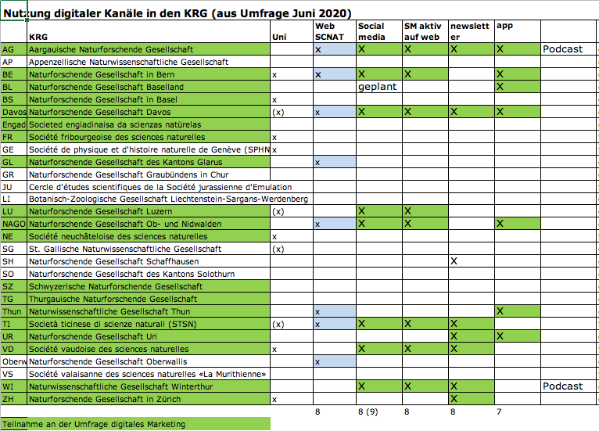
Übersicht Social Media Nutzung KRG 2020
Légende de l’image
Notes:
Gut 2/3 der KRG haben sich beteiligt, alle Typen, d und f, Angaben also einigermassen repräsentativ
Knapp 1/3 nutzt SM, aber meist auf eher minimalem Level (vorwiegend facebook). Keine erkennbare Systematik wer sm nutzt, ausser: Auffällig: 5 von 8 dieser KRG sind auf dem SCNAT System
War eine ganz einfache Umfrage, vor allem auf die Marketing-Aktivitäten ausgerichtet, ergibt aber doch ein einigermassen plausibles und konsistentes Bild

Slide 3
Welche Kanäle/Instrumente nutzt Ihre KRG für ihr Marketing ? Quels canaux/instruments votre SCR utilise-t-elle pour son marketing ?
Notes:
Sehr traditionelles Bild
Die wichtigsten Kanäle sind klar: alle machen gedruckte Versände/Rundbriefe und nutzen die eigene Webseite. Damit erreicht man vor allem die Mitglieder
Am 2. wichtigsten: spezifische Mailings für einzelne Anlässe&Aktivitäten. Wir haben aber keine Angaben zu den Verteilerlisten (geht das über die Mitglieder hinaus? Welche Adresslisten führen die Gesellschaften?)
Wichtigstes Instrument, um Kreise ausserhalb der Mitglieder zu erreichen: Beilagen in Versänden von Partnern (zB Museen, NGOs, das hat vermutl. noch Potential) und Inserate in lokalen Medien (vermutl Print, keine Angabe über Volumen und Kosten)
Überraschend wenig gemacht: Belieferung von Agenden Dritter (Zeitungen, Portale)
Überraschend häufig: Standaktionen, Präsenz an Anlässen (jedoch keine Angaben über die Häufigkeit)

Slide 4
Marketing-Ziele und ihre Bedeutung / Importance des objectifs de marketing
Notes:
Wichtigste grün und rot (jeweils 16-17 Antworten von 23 mit Prio 4-5). a und b richten sich an Nicht-Mitglieder, d und e an beide
Antwort-Möglichkeiten:
Neue Mitglieder gewinnen
Generell auf unsere Gesellschaft aufmerksam machen
Periodika-Abonnenten ausserhalb der Mitglieder gewinnen
Mehr Teilnehmer an unsere Veranstaltungen holen → FAST ALLE WOLLEN DAS
Interaktion mit Mitgliedern / mit Dritten erzielen → AUCH RECHT WICHTIG → STARKES ARGUMENT FÜR SM!
Besucherzahl der Website erhöhen

Slide 5
Möchte Ihre KRG auch Kreise ausserhalb bestehender Mitglieder ansprechen? Wie? Votre SCR veut-elle s'adresser à des cercles en dehors des membres existants ? comment ?
Notes:
Mit dieser Abfrage bestätigt: ALLE (zumindest von den antwortenden KRG) wollen Kreise ausserhalb der Mitglieder ansprechen
ABER: Im Moment passiert das noch mit bescheidenen Mitteln, SM wird kaum dafür genutzt. Aktuell am wichtigsten:
Antwortmöglichkeiten
nur als Information an andere zielverwandte Institutionen (z.B. Museen)
mit gezielten eigenen Versänden an individuelle andere Adressaten, evtl. themen-/gruppenspezifisch je nach Anlass, Adresskartei(en) vorhanden
über andere Versände/Mailings von befreundeten/Partner-Organisationen
über Versände/Mailings von benachbarten KRG
Anderes
Wir wollen eigentlich gar keine Nichtmitglieder für unsere Anlässe gewinnen

Slide 6
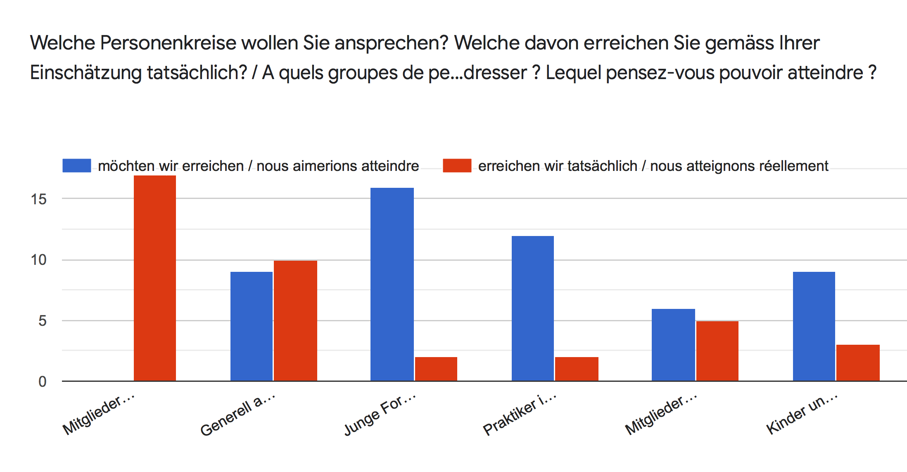
Zielpublikum – Erreichbarkeit Public cible - taux de succès
Notes:
Wie sehen denn diese anderen Kreise (mögliche Zielgruppen) aus? Einige wurden abgefragt:
Mitglieder: 100% Erfolg
Generell an Naturwissenschaften Interessierte / Personnes généralement intéressées par les sciences naturelles → Halb-halb
Junge Forschende → grosser Bedarf, wenig Erfolg → SCHWIERIGSTE ZIELGRUPPE! – lohnt sich der Aufwand?
Praktiker in der Verwaltung und in Öko-Büros / Praticiens de l'administration et des éco-bureaux → hier hätten wir mehr Erfolg erwartet → GEZIELT ANSPRECHEN, MÖGLICH
Mitglieder von benachbarten KRGs / Membres des SCR voisines → Halb-halb
Kinder und Jugendliche / Les enfants et les jeunes -→ unterschiedlich wichtige Zielgruppe
Gut, soviel zur Ausgangslage. Verständnisfragen?

